Slide 1

„Érték, vagy eszköz…?” – nemzetstratégiai szempontból
Projektindító konferencia:
EFOP-5.2.2-17-2017-00054
Körmöczi Gábor
Tervező-elemző referens
Okleveles geográfus
Nemzetstratégiai Kutatóintézet
Kutatási, Stratégiai és Koordinációs Igazgatóság
Iszkáz
2018. február. 9.

Slide 2

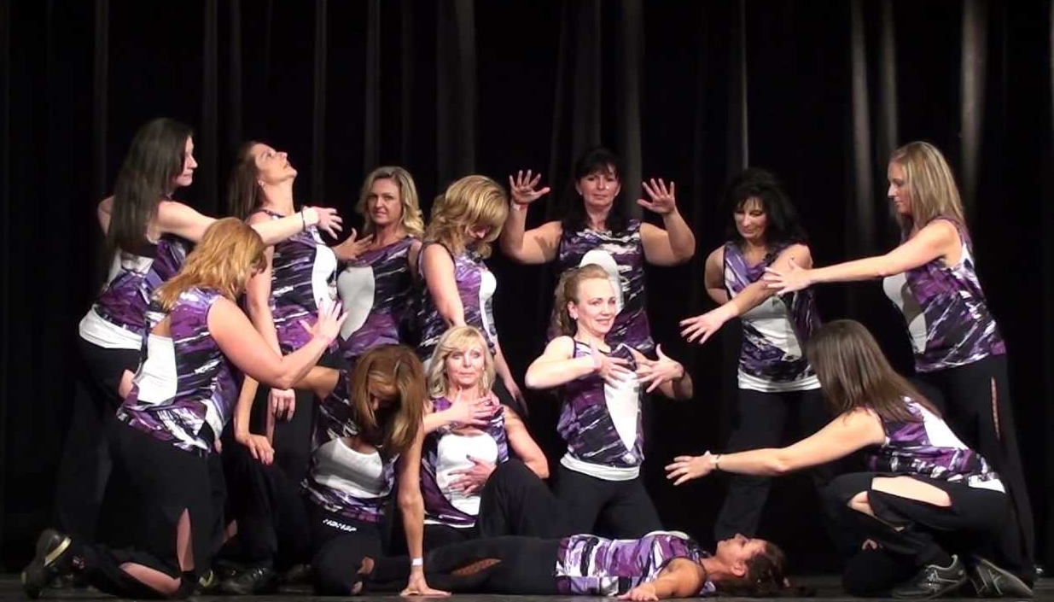
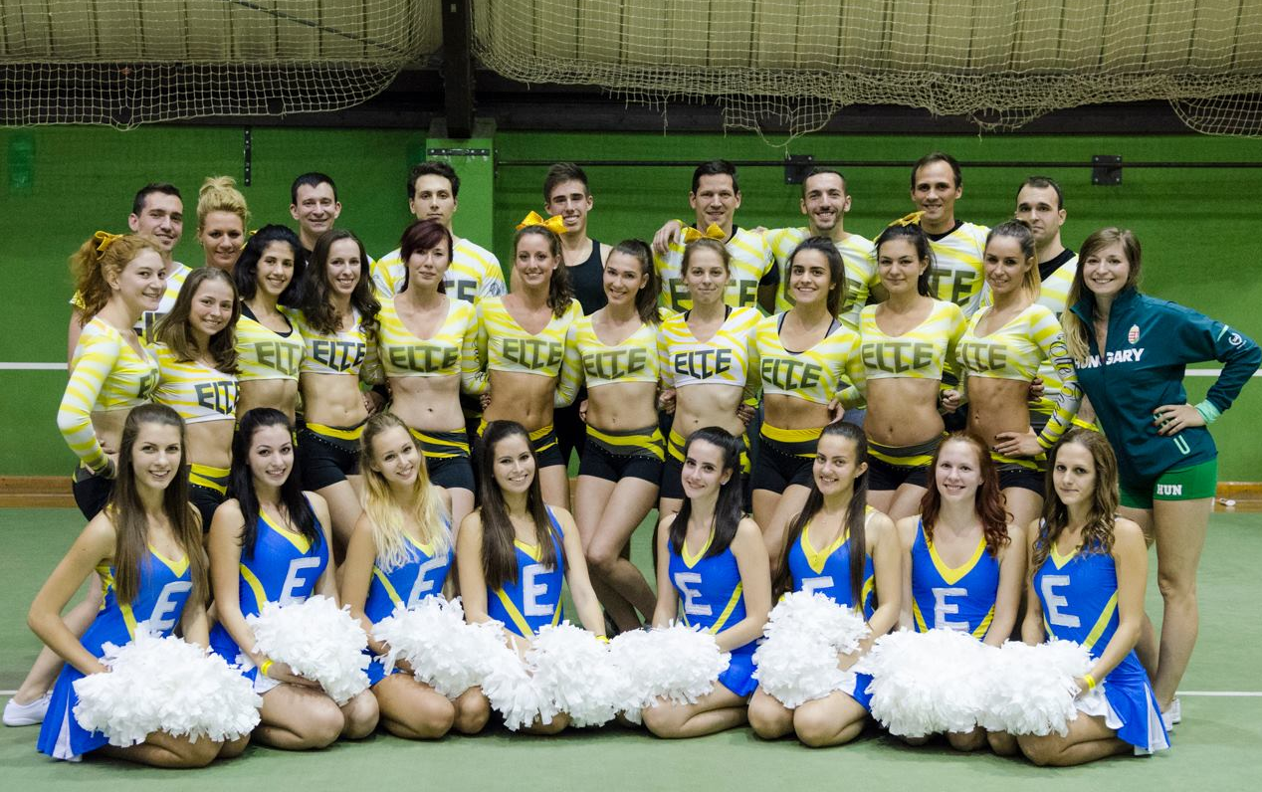
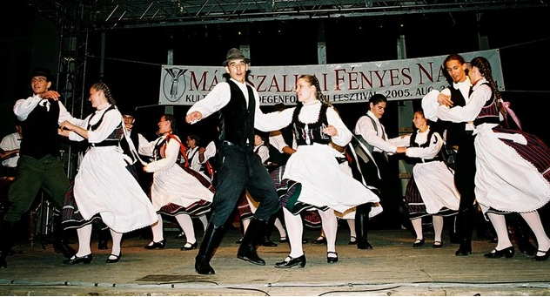
1.
2.
3.
nagykőrösi Retroladies
ELTE Cheer Team
mátészalkai Szatmár Táncegyüttes

Slide 3
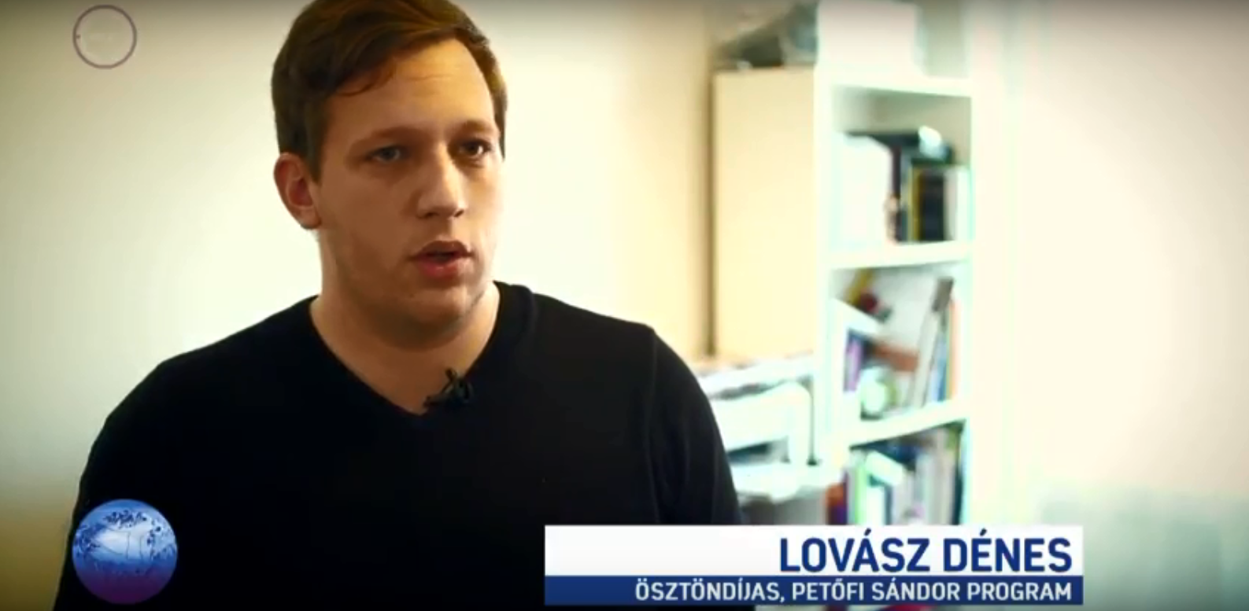
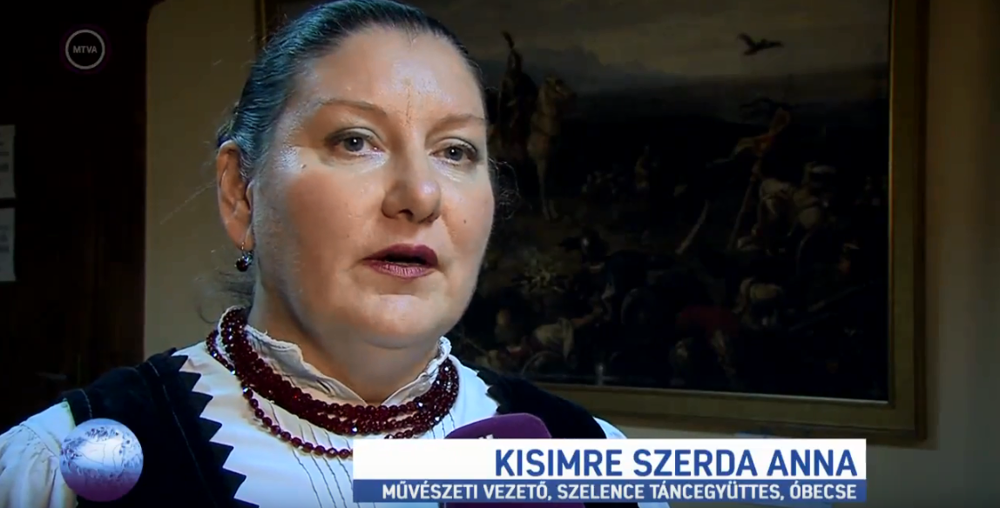
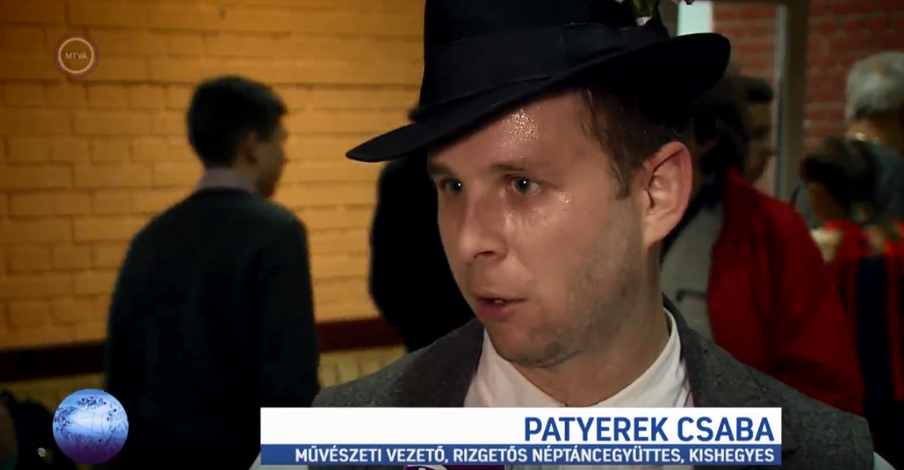
1.
2.
3.
Forrás:
1. Kárpát Expressz 2018. 01. 28. Magyar hagyományok megőrzése Máramarosszigeten
https://www.youtube.com/watch?v=T5694p_OxHg
2-3. Kárpát Expressz 2018. 02.04. Népzene és néptánc Délvidéken
https://www.youtube.com/watch?v=L7lKduYer4A

Slide 4
Kedvező, támogató kormányzati környezet:
Nemzeti Kulturális Alap támogatások
A Csoóri Sándor Program a népi kultúra területén, közösségteremtő műfajokban működő – Magyarországon a hazai és nemzetiségi, határainkon túl pedig a magyar néptáncos, népzenei és népdalköri – szervezeteket, közösségeket kívánja támogatni
Magyarország 388
Erdély 270
Vajdaság 66
Felvidék 28
Horvátország 18
Kárpátalja 22
Ausztria (Burgenland) 2
Szlovénia 2
Média környezet:
Röpülj páva! 1969-1981 (M1)
Fölszállott a páva 2012- (Duna tv)

Slide 5
A magyar néphagyományokra, s azokon belül különösen a népzenére és a néptáncra – többek között Bartók Béla, Kodály Zoltán, Martin György és Tímár Sándor után – másodlagos anyanyelvként tekinthetünk, mely fontos szerepet játszik a Kárpát-medencei és a diaszpóra magyarság nemzeti összetartozásában. A néptánc, az antropológiai értelemben vett mozgás a fizikai, szellemi, erkölcsi nevelés, a személyiség egészséges és eredményes fejlődésének, és kibontakozásának kiváló és hatékony eszköze. Az 1970-es években kibontakozott táncházmozgalom, a magyar táncházak a Kárpát-medencében a szellemi kulturális örökség megőrzését célzó – az UNESCO által is elismert – legjobb gyakorlat, komplex (népzene, néptánc, népköltészet, szokások, stb.), szórakozási-,közösségi-, művelődési alkalmat kínál a magyar társadalom, benne a magyar ifjúság identitásának és mindennapi patriotizmusának megerősítésére. A hagyományátadás eljárásai a modern pedagógia eredményeivel ötvözve kiválóan alkalmasak a hagyományos kultúra alapos gyakorlati megismertetésére, tudatosítására, sokszínűségének fenntartására, az élő helyi kultúra egyéb – regionális, nemzeti illetve nemzetközi szintű – kulturális közegekbe emelésére, és ezáltal folyamatos megújítására.

Slide 6
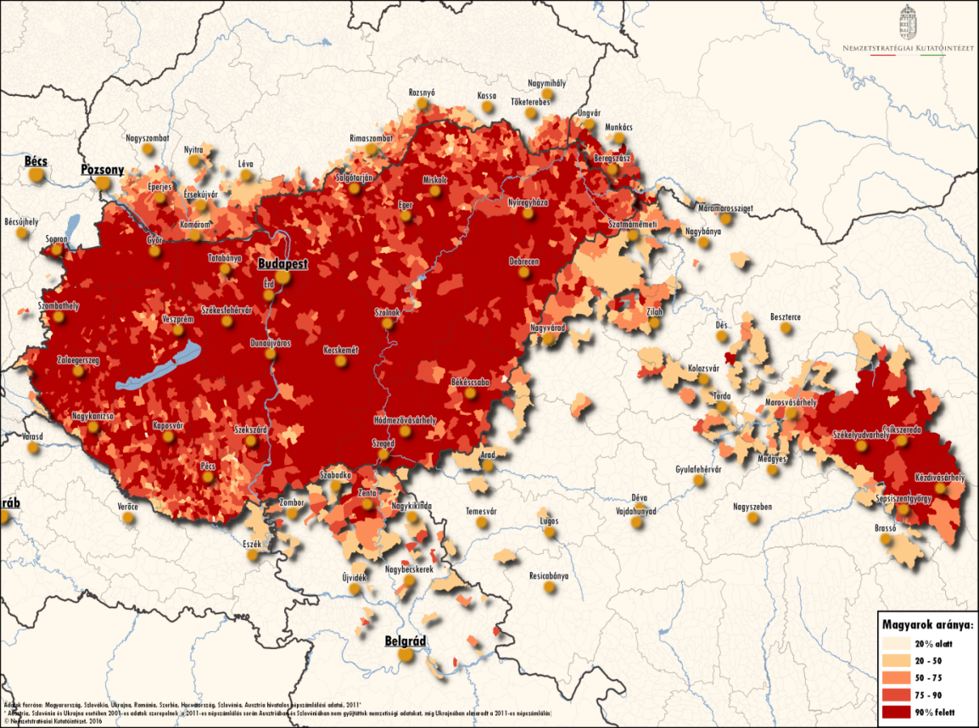
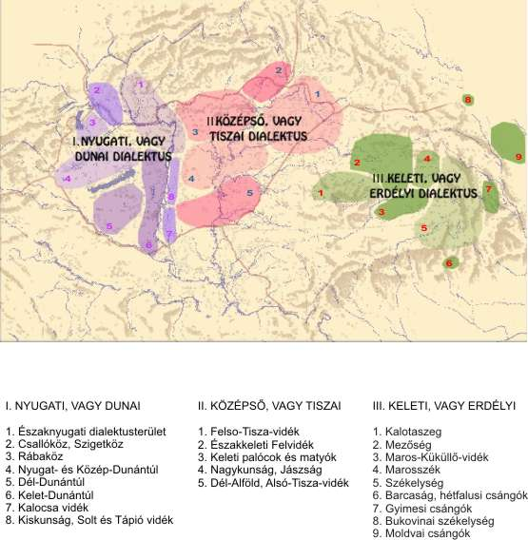
Nyelvjárási régió: a nyugat-dunántúli, a közép-dunántúli–kisalföldi, a dél-dunántúli, a dél-alföldi, a palóc, a Tisza–Körös-vidéki, az északkeleti, a mezőségi, a székely és a moldvai
Népzene tájegységei: Dunántúl, az északi sáv, Alföld, Erdély, valamint Gyimes és Moldva
Forrás: http://cms.sulinet.hu/get/d/dfa5bde3-827b-48bd-907d-c0741d2925da/1/7/b/Normal/tancdialektusok.jpg

Slide 7
„A Nemzetstratégiai Kutatóintézet küldetése”
A jelenleg 13 milliós Kárpát-medencei magyarság legértékesebb erőforrása, megelőzve minden természeti és gazdasági erőforrást, a humánvagyon: a magyar anyanyelvet beszélő, a magyar kultúrkörhöz tartozó emberek.
A nemzetegyesítésének – azon túlmenően, hogy segíti megőrizni és erősíteni a nemzeti identitástudatot – elsősorban a szülőföldön való boldogulást kell a magyar emberek számára megteremteni.

Slide 8
Előzmény:
346/2012. (XII. 11.) Korm. Rendelet a Nemzetstratégiai Kutatóintézet létrehozásáról
Alapító okirat:
A magyarság kiemelkedő szellemi, kulturális és tudományos eredményeinek, hagyományainak, valamint társadalmi és gazdasági helyzetének elemzése, kutatása azok koordinációja.
A társadalmi és gazdasági tér fejlesztése és a határokon átnyúló nemzeti összetartozás erősítése érdekében a magyarság nemzeti erőforrásainak kutatása, elemzése azok koordinációja
A Kutatóintézet feladatai keretében:
A történelmi nemzet fennmaradása és gyarapodása érdekében a magyarság kiemelkedő szellemi, kulturális és tudományos hagyományainak, eredményeinek figyelembe vételével kutatási, felmérési és elemzési feladatokat végez.

Slide 9
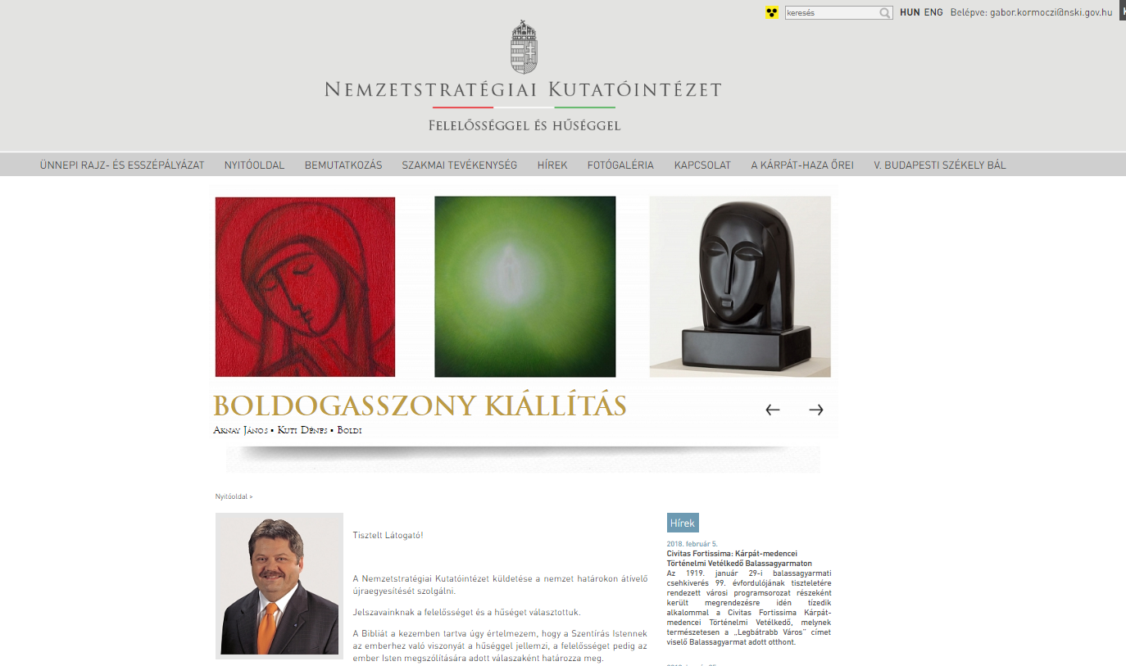
www.nski.hu

Slide 10




Stratégiai tervdokumentumok
Kutatási anyagok
- Kárpát-medencei Magyar Ifjúságkutatás
- Székelyföld fejlesztésének és fenntarthatósági tényezőinek vizsgálata
- Kárpát-medencei magyarok elvándorlásának és hazatérésének vizsgálata
Műhelykonferencia összefoglalók
Önfenntartható vidék- jó gyakorlatok és modellek
Tematikus számok: Átány, Énlaka
Nemzeti Integrációs és Kárpát-medencei Hálózatfejlesztési Igazgatóság munkáinak összefoglalói
INVICTUS
Az ember akit nem győztek le,
Orbán Balázs,
Felvidéki hitvallói a kommunista diktatúra idején
Eszterházy János
Mécs László
Kratochvil Károly

Slide 11


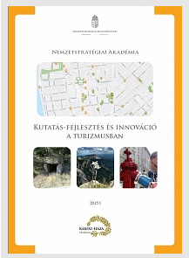

Kortárs Magyar Művészet 2014
Gerencsér Balázs:Kárpát-medencei körkép a határon túli magyarok hivatalos anyanyelv használati jogairól
Bába Szilvia: Az óperenciás tengeren túl – Magyar identitás a diaszpórában
Kortárs Magyar Művészet 2014
Gerencsér Balázs:Kárpát-medencei körkép a határon túli magyarok hivatalos anyanyelvhasználati jogairól
Bába Szilvia: Az óperenciás tengeren túl – Magyar identitás a diaszpórában
Tematikus tervdokumentumok
Kutatás-Fejlesztés és Innováció a Turizmusban

Slide 12
Megvalósult kutatások:
Gyergyó medence kutatás:
Gyergyó-medence gazdaságfejlesztési lehetőségei
50 interjú polgármesterek, alpolgármesterek, tanácsosok, helyi szakemberek, helyi vállalkozók, helyi értelmiségiek (iskolaigazgatók, tanárok, papok, lelkészek, egyházi vezetők, orvosok), szociális előadók, közfejlesztési, tervezési és értékelési szakemberek
Márai Sándor kutatási program:
Maradj itthon! Gyere haza! A Kárpát-medencei magyarok elvándorlásának és hazatérésének vizsgálata.
250 személlyel készült interjú, illetve demográfiai adatlap

Slide 13
Megvalósult kutatások:
Énlakai falukutatás
Falukutatás kérdőíves vizsgálattal és strukturált interjúkkal készült
Ifjúságkutatás 2014
Tusványosi és Martosi Szabadegyetem résztvevői között végzett kérdőíves vizsgálat
Tamási Áron kutatási program
A nemzeti integráció magyarországi elfogadottságának és támogatottságának vizsgálata
2016-ban 1807 kérdőív, 28 interjú
Kérdőív kidolgozásában MTA, Társadalomtudományi Kutatóközpont együttműködött
Magyarság 2016
Másodlagos adatelemzés

Slide 14
„Érték, vagy eszköz…?”
Kutatási téma:
Több témakör
Versenyek
Táncegyüttes
Közösség
Magyarságismeret, kultúra
Testkultúra
Kutatási terület:
Magyarország, Erdély (Románia)
Tervezett minta minimum 100-100 fő

Slide 15
„Érték, vagy eszköz…?”
Kutatás ideje:
2018. 05. -2019. 12.
Kutatás módszertana:
Primer adatgyűjtés:
Kvalitatív/kvantitatív
Kérdőívek (online)
Személyes, félig strukturált interjúk
Szekunder adatgyűjtés:
adatbázisok
szakirodalom
média megjelenések

Slide 16
„Érték, vagy eszköz…?”
Nemzetstratégiai szempontból vitathatatlan értékeket magában hordozó eszköz.
A téma szempontjából?

Slide 17
Köszönöm a megtisztelő figyelmet!
www.nski.hu

